Slide 1
Муниципальное автономное дошкольное образовательное учреждение «Центр развития ребенка детский сад №19» города Ишима
«Экологический марафон»
(фотоматериалы из опыта работы по реализации ЛОК – 2017)

Slide 2
Создание условий для полноценного отдыха, оздоровления и развития детей в период летней оздоровительной кампании
Создание условий, обеспечивающих охрану и укрепление здоровья детей.
Развитие познавательных интересов и действий ребёнка в различных видах деятельности через сотрудничество детей, родителей, педагогов.
Подготовка к новому учебному году

Slide 3
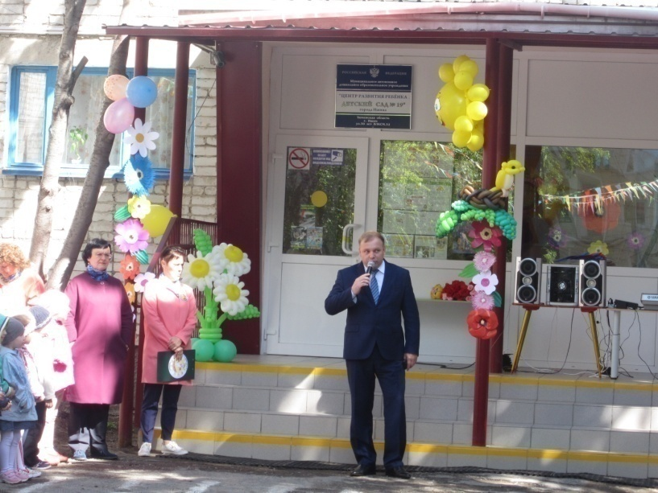
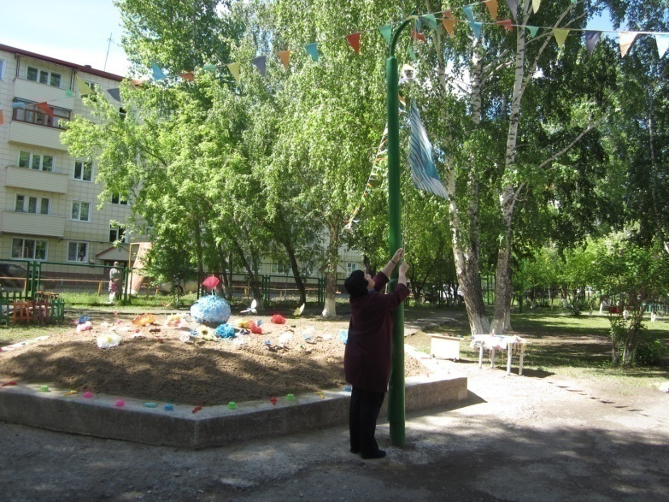
1 июня – день защиты детей
8 чудес нашего цветущего сада

Slide 4
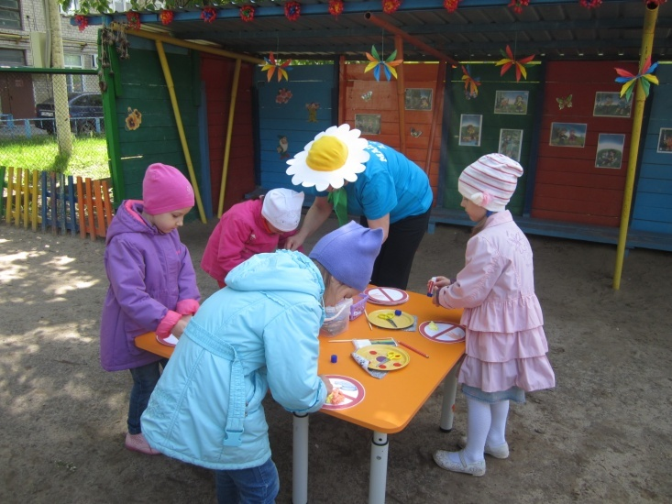
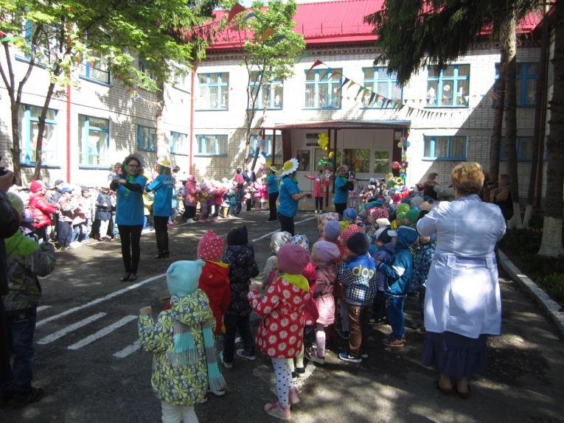
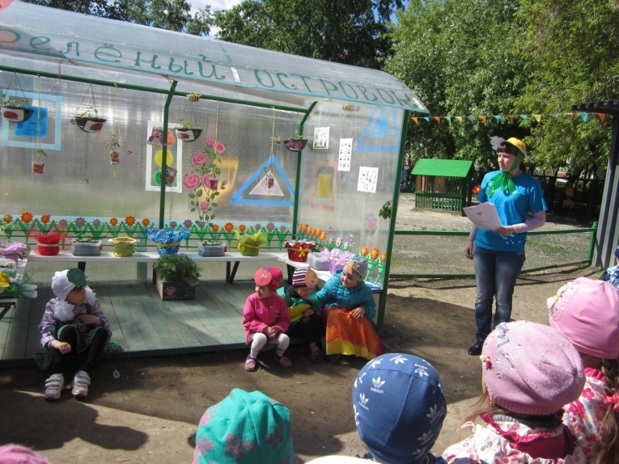
8 чудес нашего цветущего сада

Slide 5
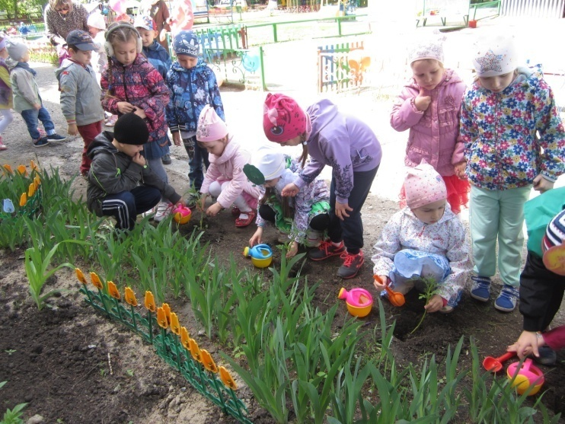
8 чудес нашего цветущего сада

Slide 6
Лето и Доктор Айболит пришли поздравить дошкольников с веселым праздником Вместе с детьми провели зарядку, проводили игры, танцевали, отгадывали загадки. Всем было весело и интересно!
Лето и Доктор Айболит

Slide 7
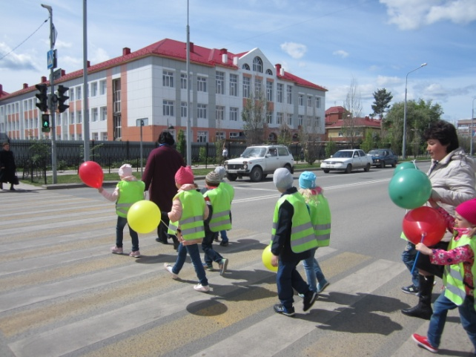
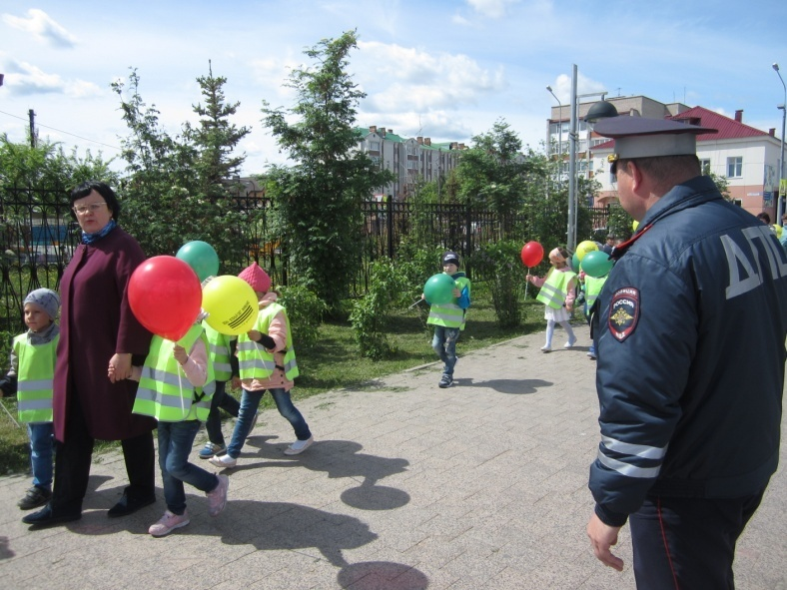
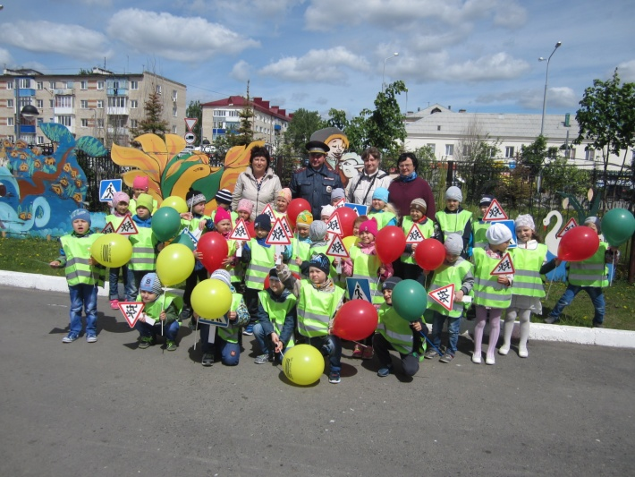
Акция «Шагающий автобус»

Slide 8
Городская спартакиада дошкольников

Slide 9
2 июня
Зарядка со звездой

Slide 10
2 июня
Зарядка со звездой (материалы флешмоб «НОРМЫ ГТО – НОРМЫ ЖИЗНИ» направлены на областной конкурс)
3 место в областном конкурсе флешмобов «Нормы ГТО, нормы жизни!»

Slide 11
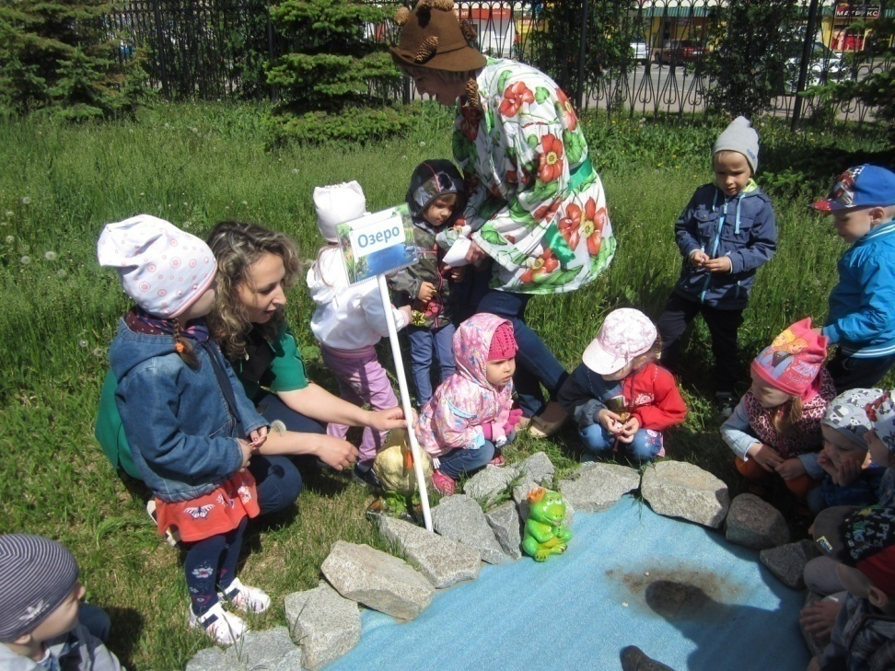
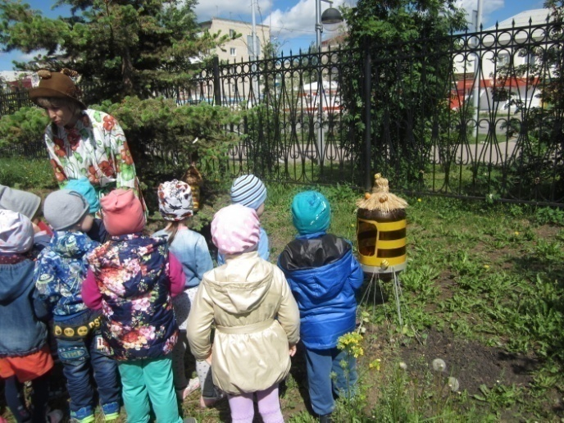
5 июня
Открытие экологической тропы

Slide 12
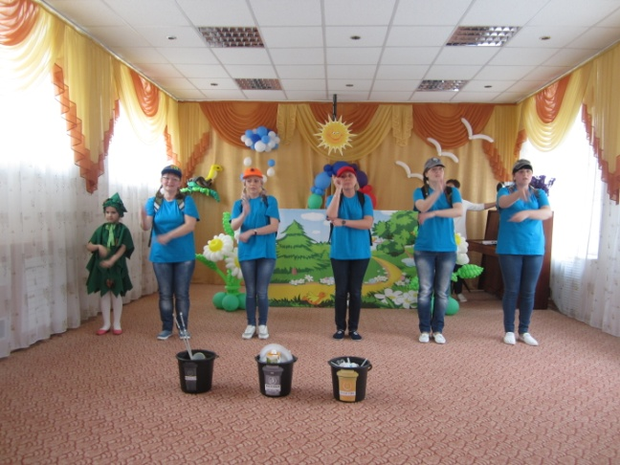
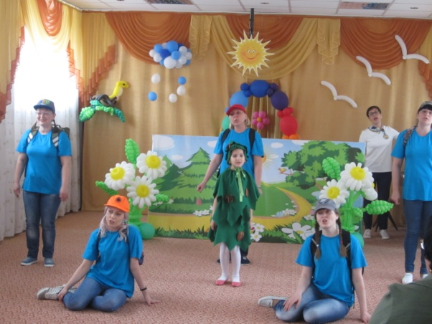
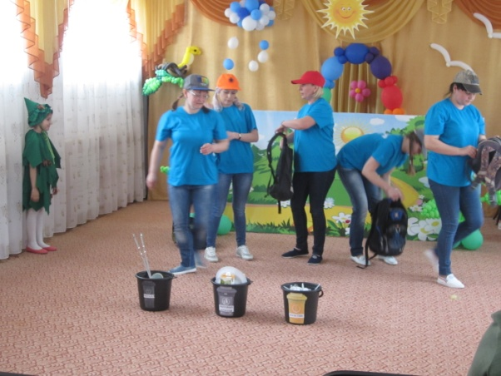
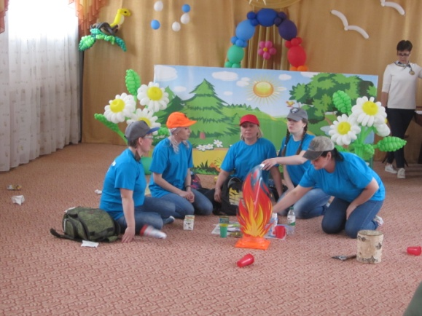
8 июня
Выступление агитбригады

Slide 13
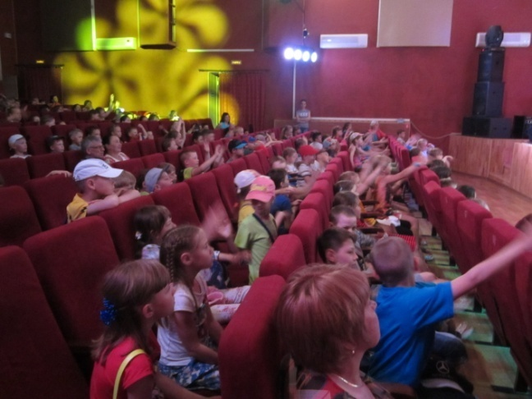
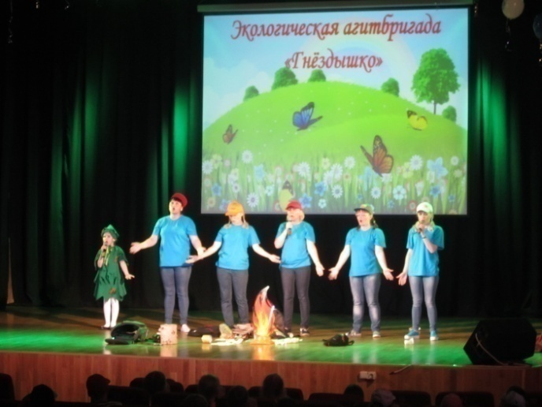
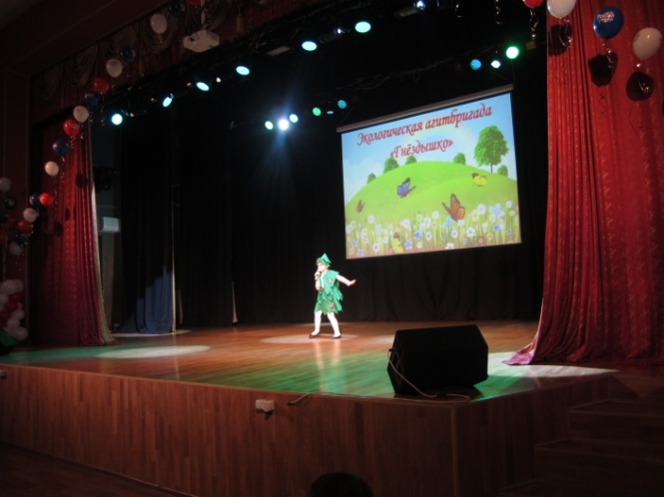
15 июня выступление в ККЗ 30 лет ВЛКСМ
Выступление агитбригады

Slide 14
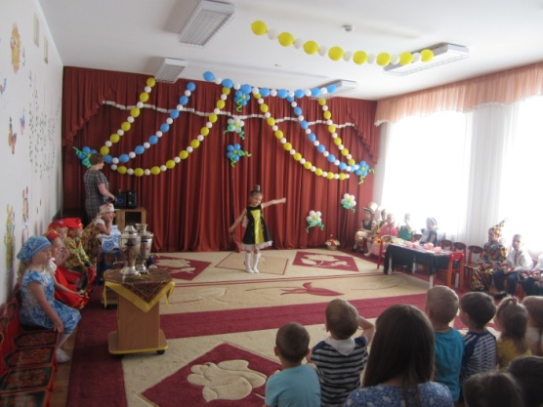
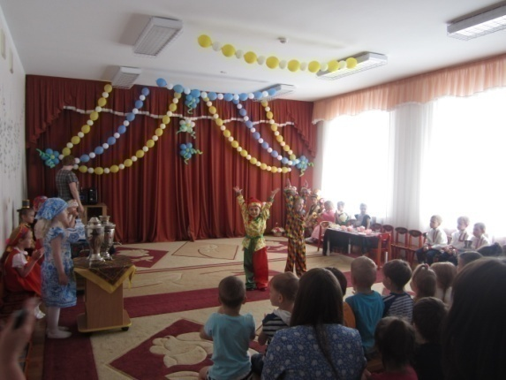
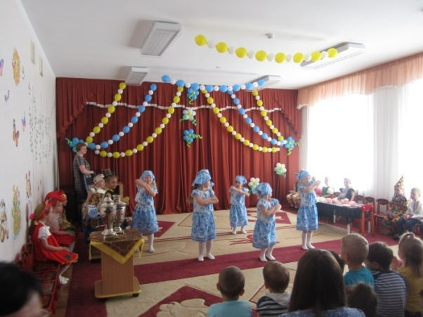
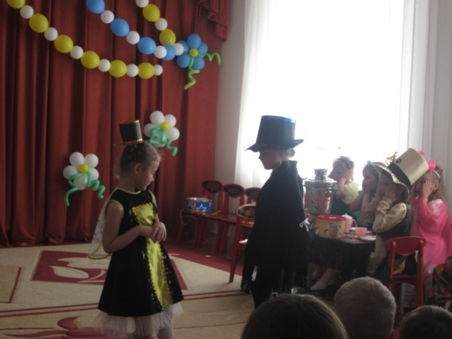
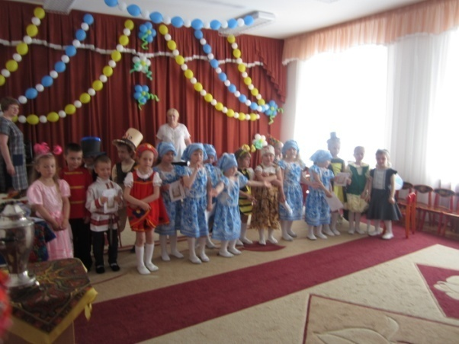
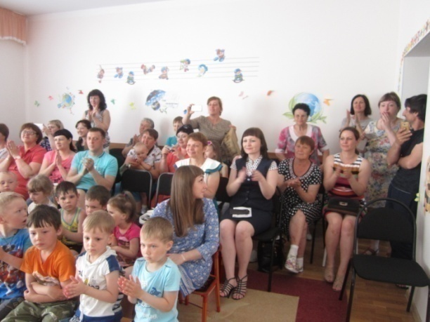
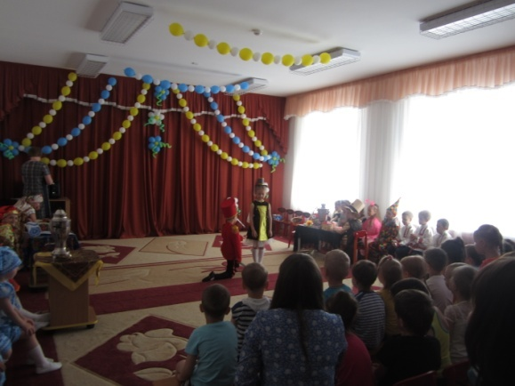
16 июня премьера оперы «Муха Цокотуха»
Проемьера оперы «Муха Цокотуха»

Slide 15
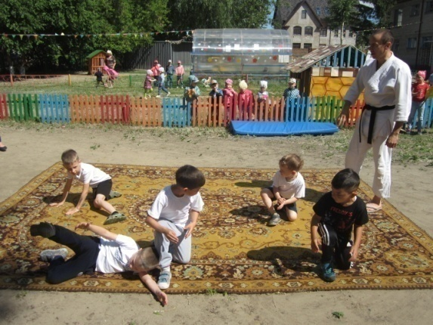
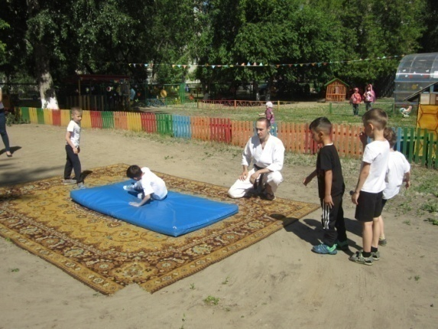
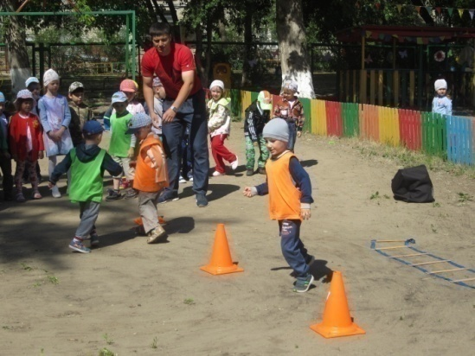
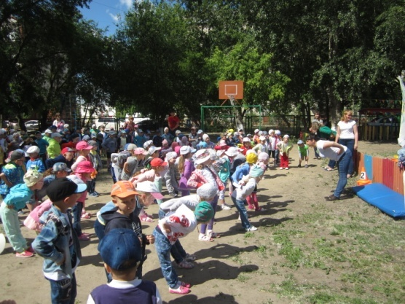
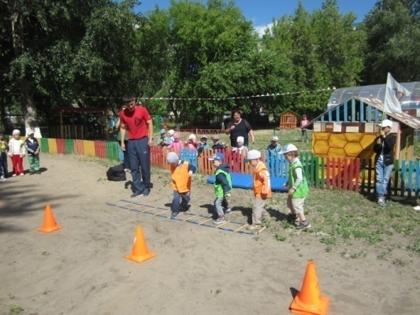
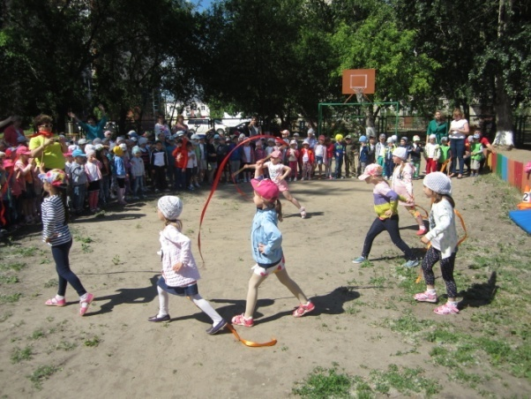
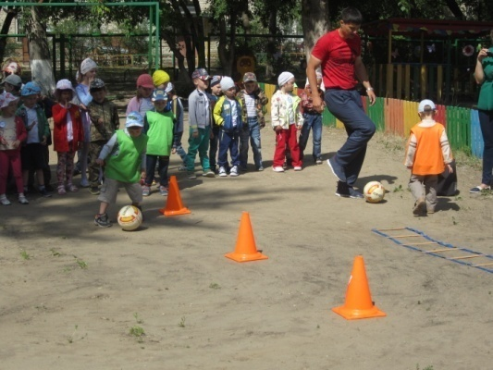
с 19 по 23 июня
Малые олимпийские игры с 19 по 23 июня «Открытие»

Slide 16
Малые олимпийские игры «Игры наших родителей»

Slide 17
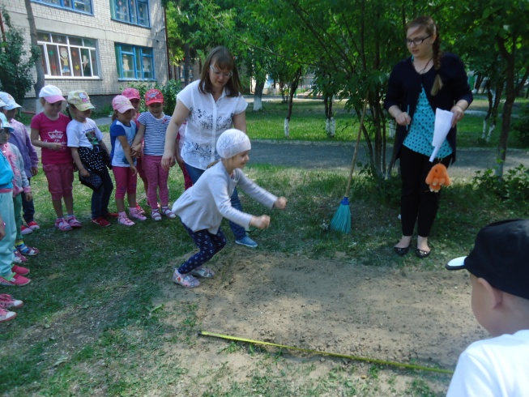
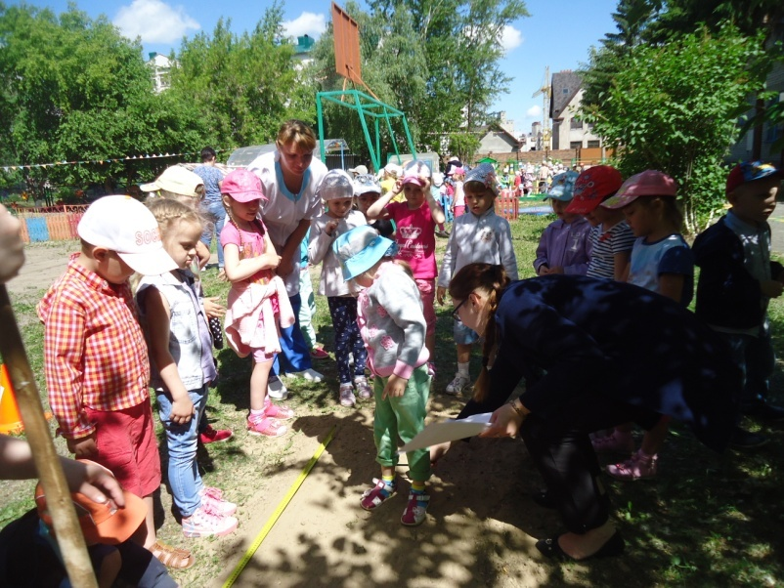
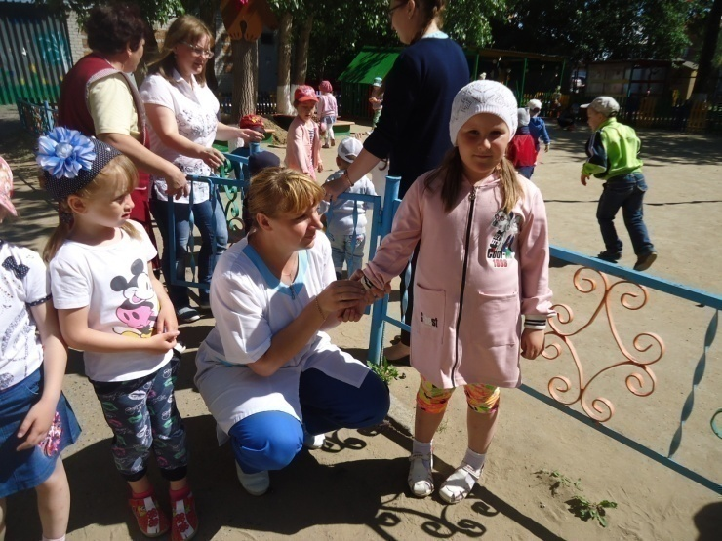
Малые олимпийские игры день первый

Slide 18
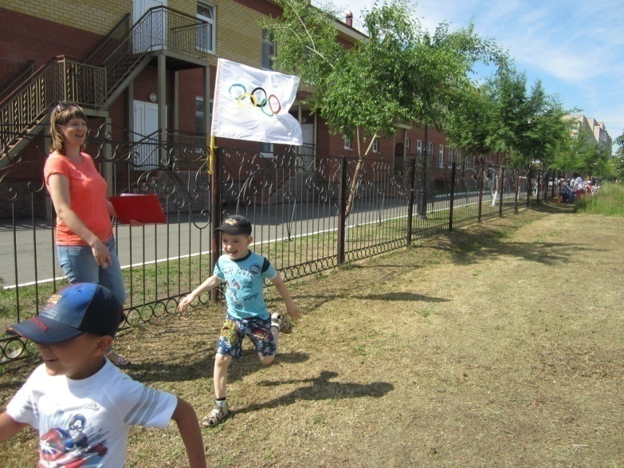
Малые олимпийские игры день второй

Slide 19
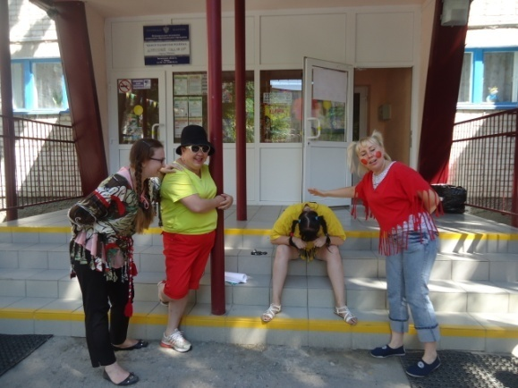
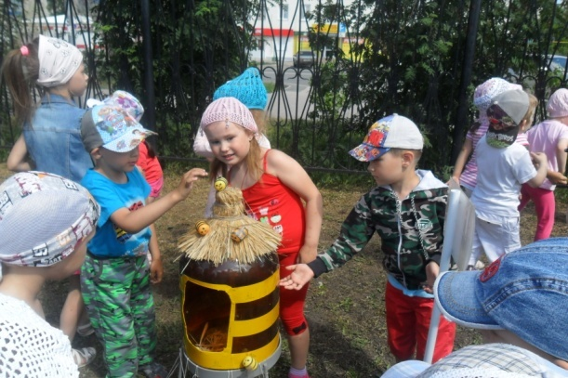
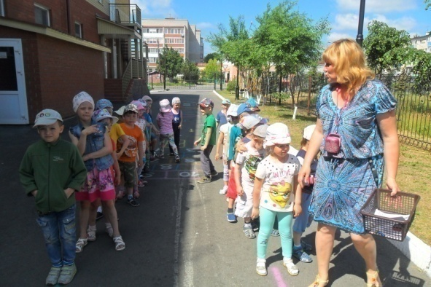
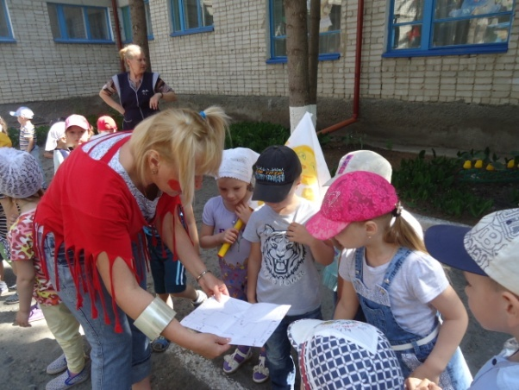
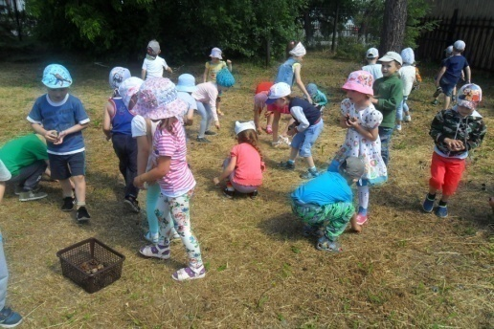
Малые олимпийские игры день третий «Спортивный квест»

Slide 20
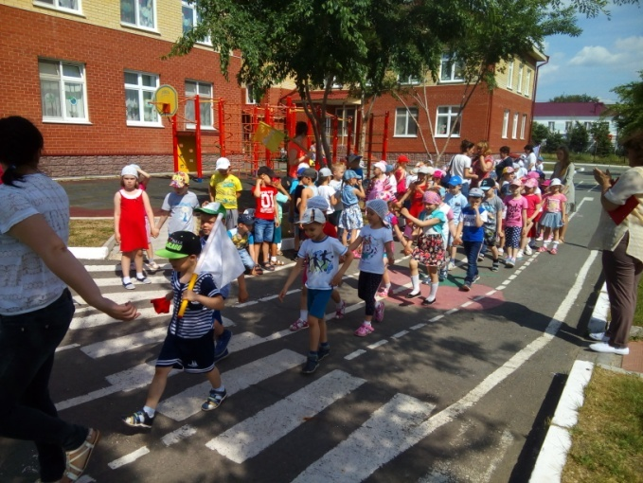
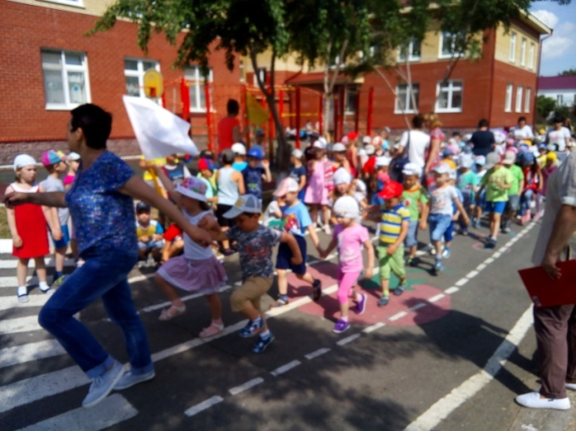
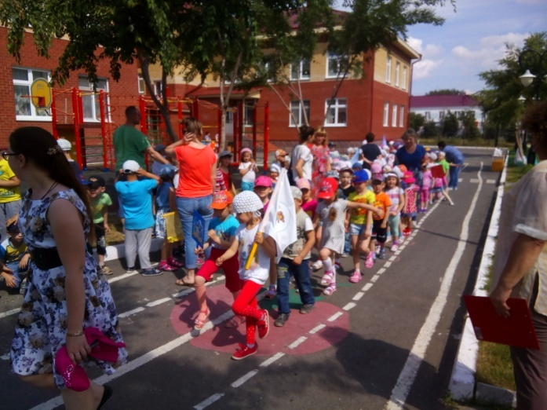
Малые олимпийские игры день пятый «Парад спортсменов»

Slide 21
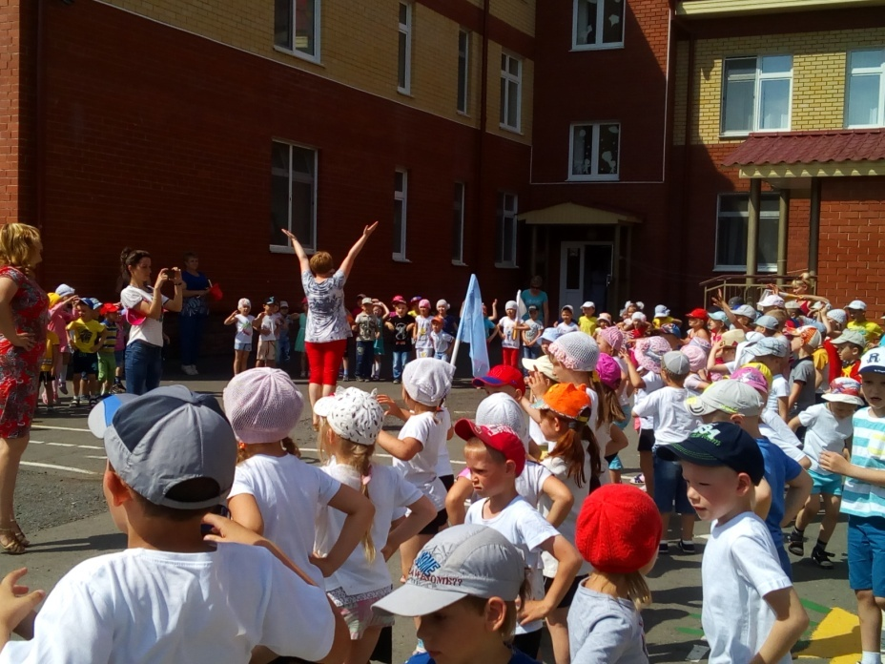
Малые олимпийские игры день пятый «Закрытие»

Slide 22
Городской семейный конкурс «ЛУЧШЕ ВСЕХ»
25 июня 2017

Slide 23
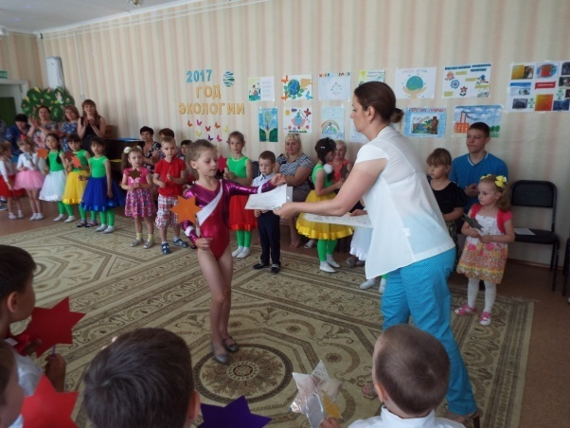
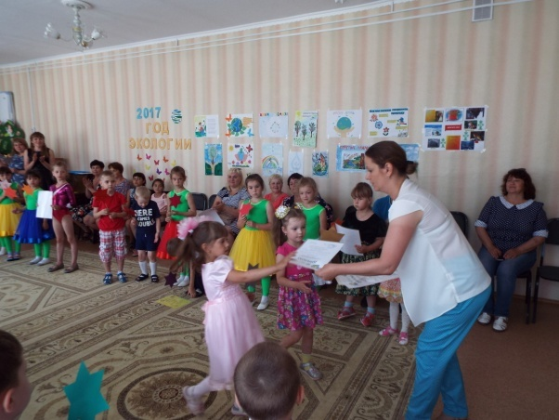
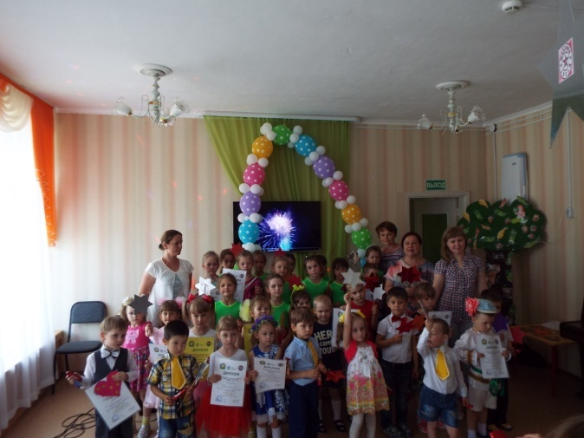
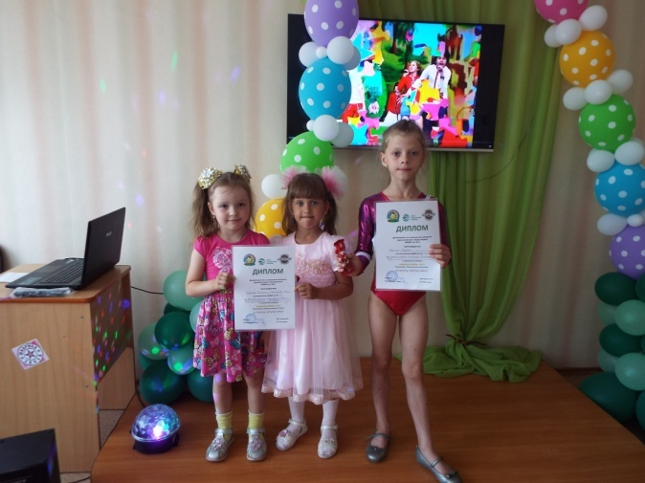
29 июня 2017
Участие в городском фестивале «Фабрика звезд»

Slide 24
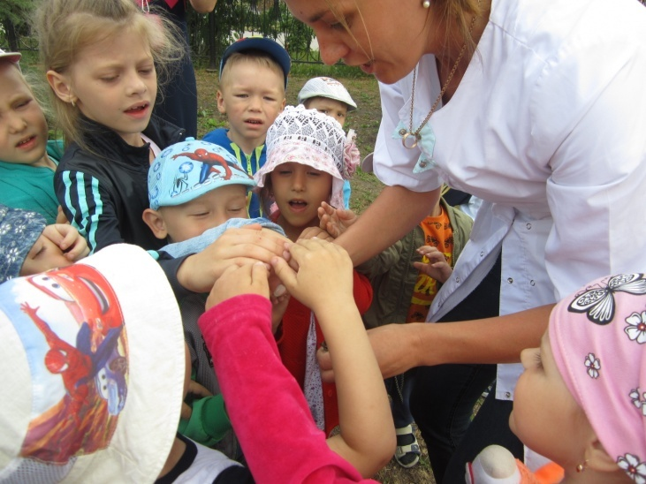
30 июня 2017
Флешмоб «Отпустим птиц на волю»

Slide 25
Участие в смотре-конкурсе на лучшую веранду
30 июня 2017 г.

Slide 26
7 июля прошел праздник посвященный дню семьи, любви и верности
Счастливая семья – счастливые дети

Slide 27
10 июля наш детский сад посетил уполномоченный по правам ребенка в Тюменской области А.Э.Степанов. Андрей Эдуардович дал высокую оценку работе коллектива по проведению летней оздоровительной кампании.
У нас в гостях уполномоченный по правам ребенка в Тюменской области А.Э.Степанов

Slide 28
«Ишимский детский сад порадовал малышей сказочной фотозоной»
«Ишимская правда» от 25.07.2017

Slide 29
Квест – игра «Спасатели» 21.07.2017

Slide 30
Спортивный флешмоб, посвященный всемирному дню дружбы – «Зарядка с друзьями» 28.07.2017 г.

Slide 31
Единый методический день и представление опыта работы «Экологический марафоен»

Slide 32
Флешмоб «Зарядка с инспектором ГИБДД» 04.08.2017 Г.

Slide 33
3 командное место
Спартакиада общеобразовательных и дошкольных учреждений города Ишима,
имени ЗМС СССР, ЗТ СССР Василия Алексеевича Порфирьева, 10.08.2017 (сдача норм ГТО)

Slide 34
1 место в личном и командном зачете
Спартакиада общеобразовательных и дошкольных учреждений города Ишима,
имени ЗМС СССР, ЗТ СССР Василия Алексеевича Порфирьева, 18.08.2017 (турнир по шашкам)

Slide 35
Августовская конференция педагогических работников ДОУ

Slide 36
Педагогический совет
«Основные направления и задачи работы на 2017-2018 год»

